Slide 1
Распределение доходов

Slide 2
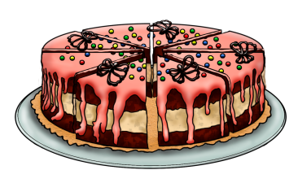
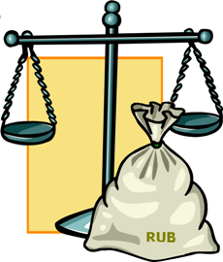
Экономический цикл
производство
распределение
обмен
потребление

Slide 3
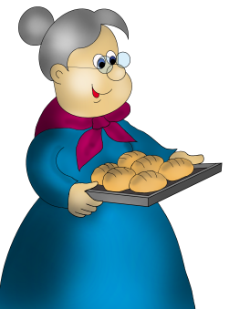
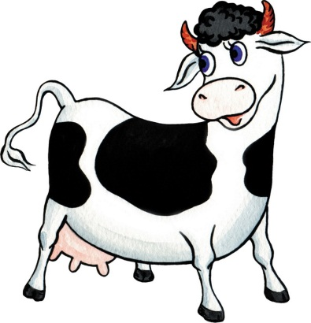
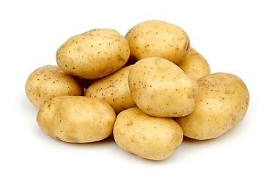
Доход – любой приток денежных средств или получение каких-либо материальных благ.

Slide 4
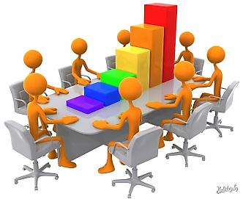
Доходы – плата владельцу тех или иных ресурсов за их использование.
Зарплата – цена рабочей силы.
Повременная – за отработанное время.
Сдельная – за количество изготовленной продукции.
Прибыль – доход владельцев средства производства.
Прибыль = выручка - затраты.
Рента – доход владельцев ресурсов.
Процент дохода от использования ресурсов.

Slide 5
ДОХОДЫ
ВЫИГРЫШИ
ПОДАРКИ
ПЕРВИЧНЫЕ
ВТОРИЧНЫЕ
ПЕНСИЯ
ЗАРПЛАТА
Результат прямого или косвенного участия в какой-либо деятельности в сфере производства
Результат перераспределения первичных доходов (через систему налогообложения)
ПОСОБИЕ
ПРИБЫЛЬ
СТИПЕНДИЯ
РЕНТА
КОМПЕНСАЦИЯ

Slide 6
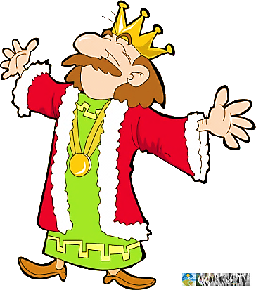
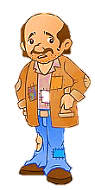
Доходы отличаются не только по их видам, но и по размерам.
ИМУЩЕСТВЕННАЯ ДИФФЕРЕНЦИАЦИЯ
Причины:
люди рождаются с неравными способностями и возможностями;
у людей разные стартовые возможности;
люди работоспособны и настойчивы в разной степени;
на имущественное положение влияют случайные факторы.

Slide 7
Уровень имущественной дифференциации
Разрыв в доходах
10% самых богатых
10% самых бедных
5 – 7 раз
16 раз (2012 г.)
39 раз

Slide 8
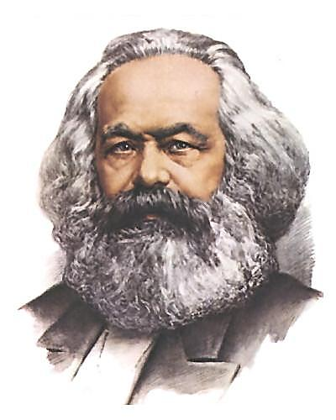
Большая имущественная дифференциация угрожает стабильности общества.
«Пролетариям нечего терять, кроме своих цепей, приобретут же они весь мир!»
КАРЛ МАРКС

Slide 9
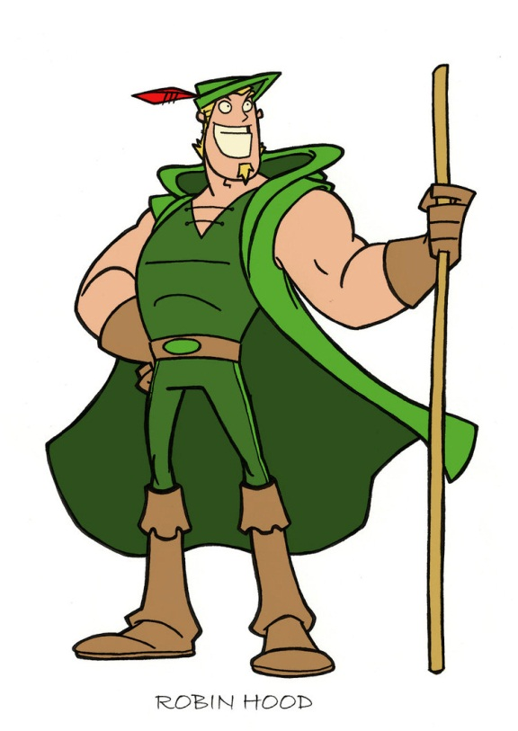
Перераспределение доходов

Slide 10
Перераспределение доходов
Прогрессивное налогообложение
Богатые платят больше,
чем бедные.
Во Франции – от 5,5 до 45%
% ставка налого-обложения
Нет смысла увеличивать свои доходы
размер дохода

Slide 11
Перераспределение доходов
Пропорциональное налогообложение
13 % от 100 000 = 13 000
В РФ с 2001 г. – 13%
% ставка налого-обложения
13 % от 10 000 = 1 300
размер дохода

Slide 12
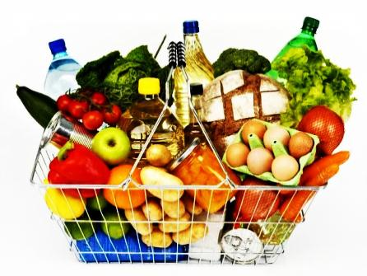
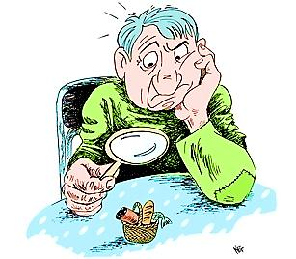
Перераспределение доходов
Поддержка малоимущих
слоёв населения
Потребительская корзина
Прожиточный минимум

Slide 13
Продукты питания 50%
Одежда, обувь, бельё, лекарства
Услуги
Потребительская корзина – сбалансированный набор товаров и услуг, с помощью которого можно удовлетворить важнейшие потребности человека.

Slide 14
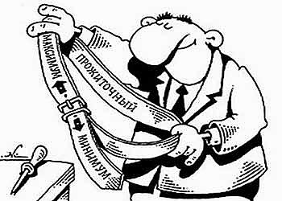
Прожиточный минимум - минимальный уровень дохода, который считается необходимым для обеспечения определённого уровня жизни в определённой стране.
Если доходы человека ниже прожиточного минимума, его относят к бедным.

Slide 15
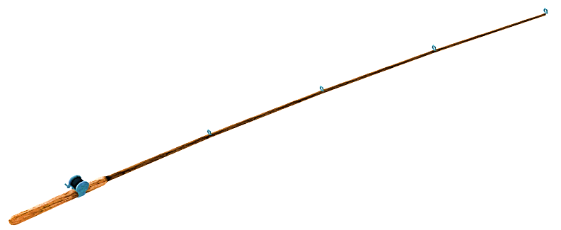
Социальная политика государства

Slide 16
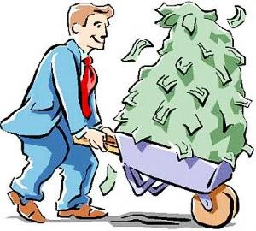
Социальная политика государства
Повышение доходов малообеспеченных.
Ликвидация причин бедности.

Slide 17
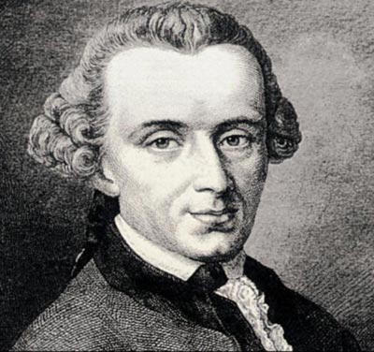
«Когда справедливость исчезает, то не остаётся ничего, что могло бы придать ценность жизни людей».
Иммануил Кант

